Slide 1






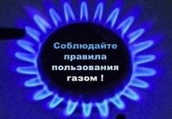
“Ҳудудгазтаъминот” АЖ
Асосий маърузачилар: А.Қаюмов
Ўзбекистон Республикаси Соғлиқни сақлаш вазирлиги
“ТУРМУШДА ГАЗДАН ХАВФСИЗ ФОЙДАЛАНИШ”
Турмушда газдан фойдаланиш қоидаларига риоя қилинг!
Тарқатма материаллари
Тошкент шаҳри – 2022 й.

Slide 2
Газ хўжалигининг принципиал схемаси
7
2
5
4
1
3
6
1- газ қудуғи ва газни қайта ишлаш заводи; 2-комперссор станцияси, 3-магистрал газ қувури, 4-ГРС, 5-ГРП, 6-задвижка, 7-кўп қаватли уйга кирувчи газ қувури ва устуни (стояк)
Юқори босимли газ қувури
Ўрта босимли газ қувури
Паст босимли газ қувури

Slide 3
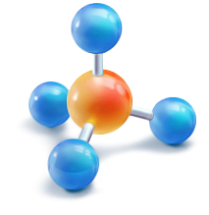
Табиий газнинг хоссалари
СН₄
Табиий газ – бу асосан (98%) метан (СН₄) ҳамда 2% бошқа оғир углеводородлар (пропан, бутан, этан, гексан ва бошқалар)дан иборат бўлган газдир.
Қайта ишлангунгача табиий газ ҳидсиз, рангсиз ва тамсиз бўлади.
Газ сизиб чиққанда уни ҳидини сезиш учун унга одоранд қўшилади.
Одорант ўзига хос ҳидга эга бўлган этилмеркоптан (суюқликдир).
Табиий газга ГРСларда 1000 м³ ҳисобига ёзда 16 грамм, қишда 19 грамм этилмеркоптан қўшилади.
Табиий газ одам организмига бўғувчи газ тарзида (ҳавода
10%дан ортиқ концентрацияси мавжуд бўлганда, бўғилишга сабаб бўлади), тўлиқ ёнмаган маҳсулоти эса (ис гази) заҳарловчи тарзда таъсир қилади.

Slide 4
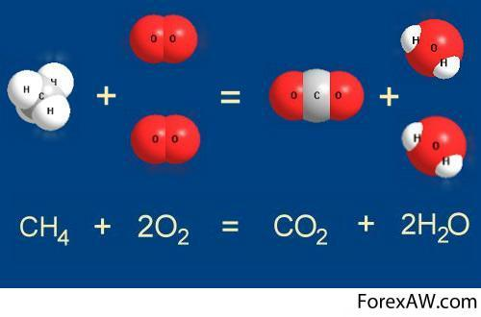
Табиий газни ёниши
СН₄ + 2О₂ + Q_{аланга} = СО₂ + 2Н₂О ↑ + Q
метан кисл. углер. сув буғи диоксид
Табиий газ – портловчи ва ёнувчи газдир. Газларнинг ҳаво билан аралашмаси эса портлайди. Табиий газнинг портлаш чегаралари ёпиқ муҳитда: паст – 5%, юқори 15 % га тенг. Агар учқун ёки ёнаётган олов шароитида газ сизиб чиқса портлаш ёки ёнғин содир бўлиши мумкин. Газнинг қуйи портлаш чегараси бешдан бир (1/5) қисмига тенг, газ чиққанда ҳиди сезилиши керак, яъни табиий газни оладиган бўлсак қуйи портлаш даражаси 5% га тенг. 1/5 қисми – 1% га тенг. 1% газ чиққанида газ ҳиди сезилиши керак.
Табиий газ портлаш чоғида 1 см² майдон ҳисобига 8 кг. куч билан зарба беради. Метан билан ҳаво аралашмаси алангасининг тарқалиш тезлиги 0,67 м/с. Табиий газнинг ёниш ҳарорати 2100 ⁰С.
Табиий газ ёнаётганда сув буғи, углерод икки оксиди ва иссиқлик ажралиб чиқади. 1 м³ табиий газнинг ёниши учун 2 м³ кислород ёки 10 м³ (9,52 м³) ҳаво керак бўлади.

Slide 5
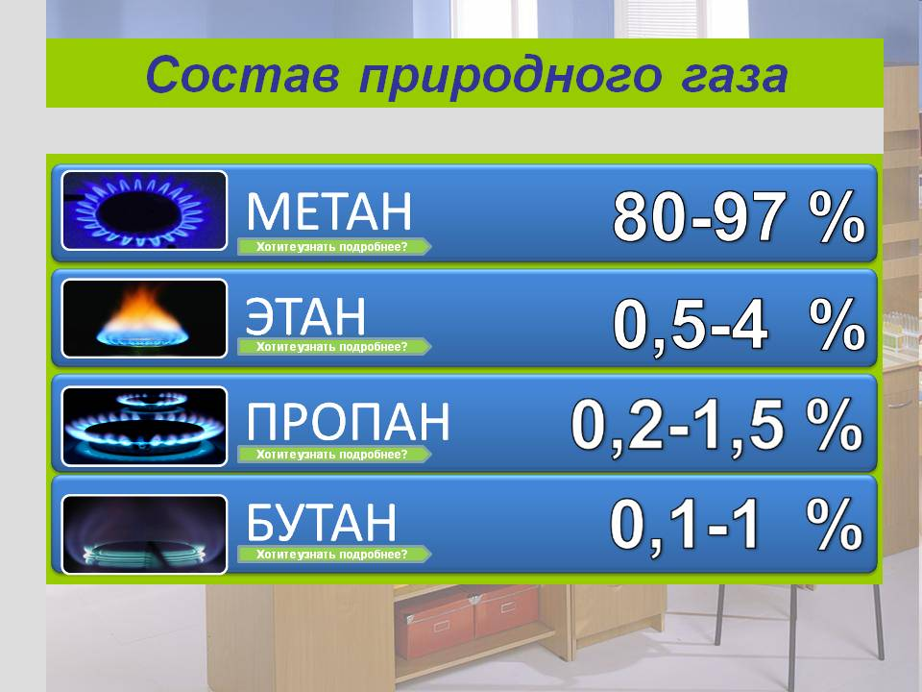
Табиий газнинг таркиби
Табиий газнинг солиштирма оғирлиги – 0,73 кг/н.м³ га тенг бўлиб, газ тармоқларида, газ қувурлари ёки газ асбобларидан сизиб чиққанда доим юқорига интилади, чунки табиий газ ҳаводан енгил (ҳавонинг солиштирма оғирлиги 1,29 кг/н.м3).
Ёнувчи газлар таркибидан катъий назар ёнаётган маълум миқдорда иссиқлик ажратади. Иссиқлик ажратиш хусусияти – калория билан ўлчанади.
1 м³ газ ёнганда қанча иссиқликнинг ажралиши газнинг каллориясини белгилайди. Табиий газнинг иссиқлик ажралишини энг паст даражаси 8500 ккал/ м³ бўлса, юқори даражаси – 9500 ккал/ м³ га тенг.
Газлар маълум ҳароратгача қиздирилганда ёки шу ҳароратда иссиқлик берилганда газлар алангаланиб ёнади. Табиий газ – метаннинг алангаланиш даражаси – 645 °C га тенг.

Slide 6
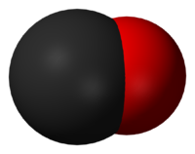
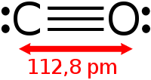
Табиий газдан турмушда фойдаланиш
Ис гази
Ёқилғи маҳсулотлари ичида бошқаларига нисбатан хавфлироқ бўлгани – бу табиий газ ҳисобланади.
Табиий газнинг тўлиқ ёнмаслиги, газ оқимининг бехосдан узилиб қолиши, хона ичида газ тўпланиши, газни ёқиб, қаровсиз қолдириш, иситиш тизимларига газни улашда хавфсизлик қоидаларига риоя қилмаслик оқибатида портлаш ва ёнғин содир бўлиши ҳамда ис газларидан заҳарланиш ҳолатлари билан боғлиқ бахтсиз ходисалар содир бўлиши мумкин.
Натижада инсонлар турли хил тан жароҳатлари олишлари ёки ҳаётдан кўз юмишлари ҳолатлари ҳам учрайди. Ис газидан заҳарланиш унинг ҳаводаги концентрацияси ва таъсир муддатига боғлиқ бўлади.
Заҳарланиш енгил, ўрта ва оғир даражаларда бўлади, бундай ҳолларда бош қаттиқ оғрийди, айланади, қусиш, ҳушдан кетиш ҳамда нафас олиш секинлашади, баъзан ўлимга ҳам олиб келади.

Slide 7
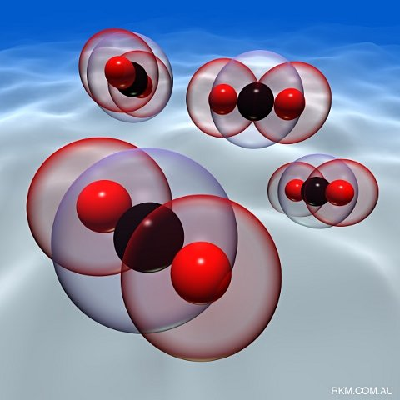

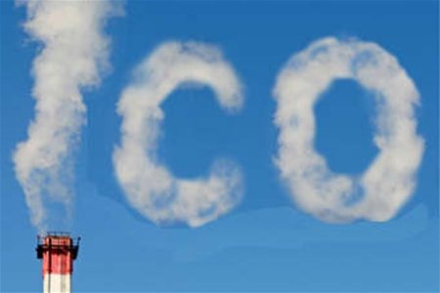
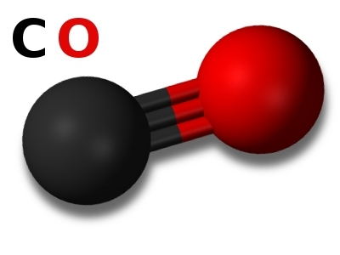
Ис гази нима?
Ис гази (углерод оксиди) — рангсиз, таъмсиз, ҳидсиз заҳарли газ.
Кимёвий формуласи — CO.
Ис гази (СО) — ер юзида энергияни жадал ишлатилишидан юзага келадиган, табиатда энг кўп тарқалган заҳарловчи газлардан биридир.
Қазиб олинадиган ёқилғиларнинг тўлиқ ёнмаслиги Ис газининг бош манбаидир, у асосан кўмир, табиий газ ва бошқа ёқилғиларнинг тўлиқ ёнмасли сабаб юзага келади.
Нафас олинувчи ҳаво таркибида 0,1% ис газининг бўлиши, ўлим ҳолатига олиб келиши мумкин!
Ис гази организмга тушганда у қон таркибидаги гемоглабин ва кислород ташувчи эритроцитларни ўзаро боғлаб, кислородни тана бўйлаб харакатланишини чеклайди. Натижада инсон хушини йўқотади.

Slide 8
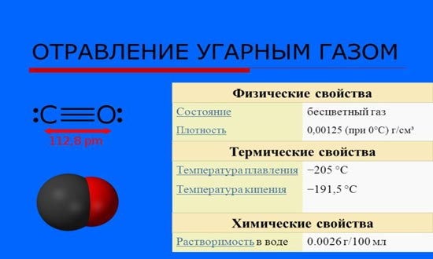
Ис газининг хоссалари
Физик хоссалари
Ҳолати
Рангсиз
Зичлиги
0,00125 (0 ⁰Сда) г/см³
Термик хоссаси
Эриш ҳарорати
-205 ⁰С
Қайнаш ҳарорати
-191,5 ⁰С
Кимёвий хоссаси
Сувда эрувчанлиги
0,0026г/100мл

Slide 9
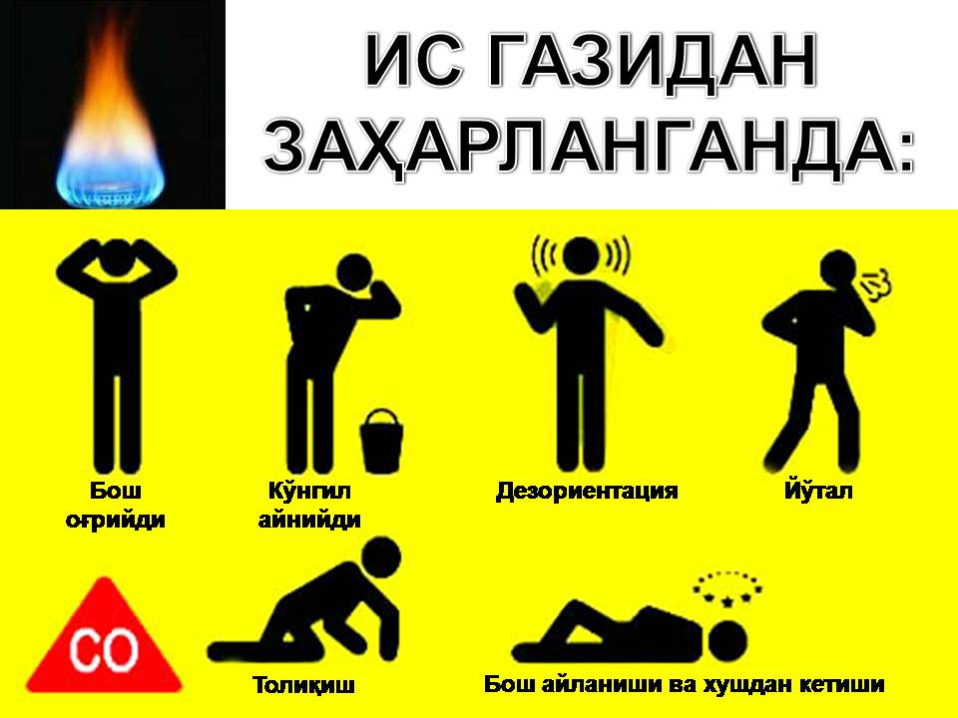

Slide 10
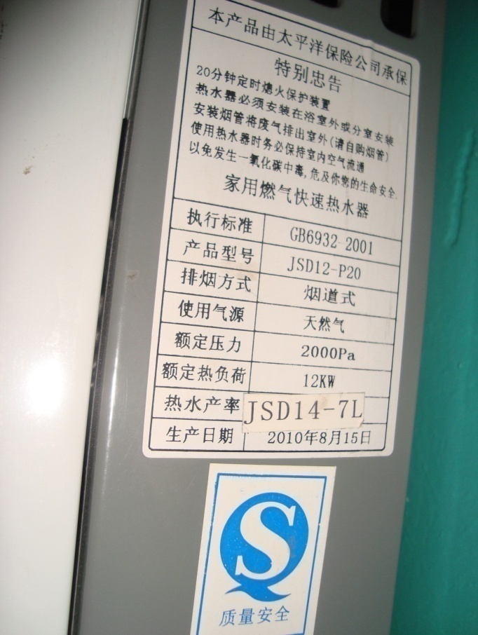
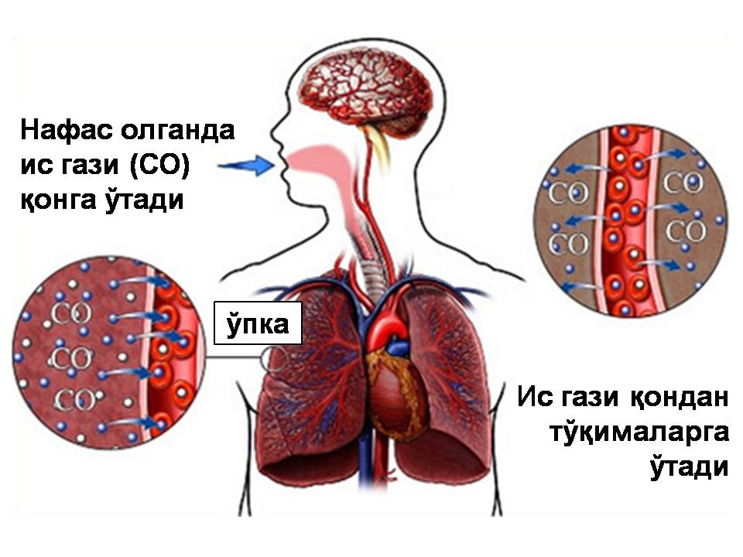
Ис газини юзага келтирувчи асосий газ жиҳозлари
Ҳозирги кунда бозорларда, савдо дўконларда сотилаётган газда ишлайдиган ҳар хил турдаги газ ускуналари, жумладан, Эрон давлатида ишлаб чиқилган “камин” газ ускунаси чиройли, ихчам кўринишли, иситиш мавсумида ишлатиб, кейин уни бошқа жойга олиб қўйса бўладиган қулайликларга эгадир. Лекин ушбу “камин” газ ускунаси араб давлатларида ишлаб чиқилганлиги сабабли, уни ўрнатиш ва фойдаланиш тўғрисидаги техник паспорти ўзбек ёки рус тилига таржима қилинмаган. Уларни ўрнатиш ва фойдаланиш тўғрисидаги техник паспортини таржима қилинмаганлиги оқибатида ундан фойдаланиш хавфсизлик қоидалари билан танишиш имкониятини йўқотади.
Ушбу қоидаларни тушунмасдан, ўзбошимчалик билан мутахассиснинг кўрсатмасисиз Қурилиш меъёрлари ва қоидаларининг талабларини бузган ҳолатда ўрнатилмоқда ва натижада инсонларнинг ис газидан заҳарланиб, вафот этишларига сабаб бўлмоқда.

Slide 11
Турмушда табиий газдан фойдаланилаётганда абонентларга қуйидагилар тақиқланади:
Ўзбошимчалик билан уй (квартира, боғдаги уй)ни газлаштириш, газ асбоби ўрнини алмаштириш, уни янгилаш ва тузатиш.
Газ асбоблари ўрнатилган хоналар режасини ўзгартириш.
Газ асбоблари конструкциясига ўзгартиришлар киритиш. Дудбурон ва шамоллатиш тизимларини ўзгартириш. Шамоллатиш каналларини тўсиб қўйиш, дудбуронларни тозалаш «чўнтаклари» ва дарчаларини беркитиб ташлаш.
Хавфсизлик ва созлаш автоматикасини узиб қўйиш. Газ асбоблари, автоматикаси, арматураси ва газ баллонлари носозлигида газдан фойдаланиш.
Газлаштирилган печка ва дудбуронлар деворнинг, сувоғининг зичлиги бузилган (ёрилган) бўлса, газдан фойдаланиш.
Дудбурон ва шамоллатиш каналлари текширилганлиги ҳамда тозаланганлиги ҳақидаги далолатноманинг муддати тугаган холларда газдан фойдаланиш.
Махсус маълумотга эга бўлмай ва газ хўжалиги корхонасидан рухсатнома олмасдан туриб дудбурон ҳамда шамоллатиш каналларини тозалаш, текшириш ҳамда газ-баллон қурилманинг баллонларини алмаштириш.
Форточкалар (фрамугалар), жалюзали панжаралар, шамоллатиш каналларининг панжаралари, ваннахона ва ошхона эшиклари остидаги тирқишлар ёпиқлигида, дудбурон ҳамда шамоллатиш каналларида тортиш бўлмаган холларда газдан фойдаланиш.
Узлуксиз ишлашга мўлжалланган ва бунинг учун тегишли автоматикага эга бўлганларидан ташқари ишлаётган газ асбобларини қаровсиз қолдириш.
Мактабгача ёшдаги болаларга шунингдек ўз ҳаракатларини назорат қила олмайдиган ва газ асбобларидан фойдаланиш қоидаларини билмайдиган шахсларга улардан фойдаланишга рухсат бериш.
Газ қувурларига арқон боғлаш, унга юк осиш.
Газдан ва газ асбобларидан бошқа мақсадларда фойдаланиш. Газ плиталаридан хоналарни иситиш учун фойдаланиш.
Газ асбоблари ўрнатилган хоналарда ухлаш ва дам олиш учун фойдаланиш.
Газ сирқиётганлигини аниқлаш учун олов ёқиб текшириш.

Slide 12
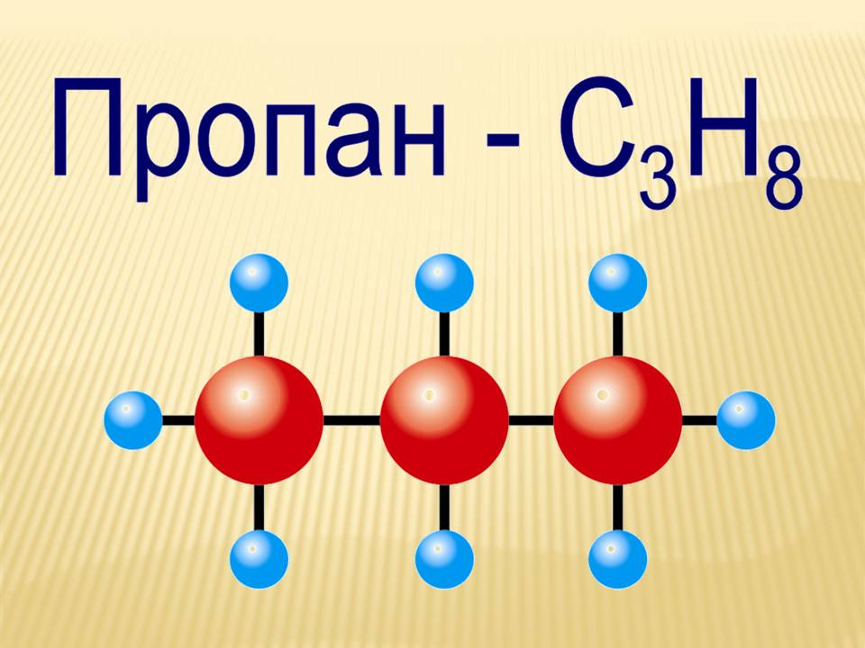
Cуюлтирилган газнинг хоссалари
Суюлтирилган газ пропан (С₃Н₈) ва бутан (С₄Н₁₀) иборат бўлиб, нефть махсулотларидан нефтни қайта ишлаш заводларида ишлаб чиқарилади.
Пропан газининг солиштирма оғирлиги – 1,98 кг/н.м3, қайта ишлангунгача ҳидсиз, рангсиз ва таъмсиз бўлади. Суюлтирилган газ ҳаводан оғир бўлганлиги учун пастга интилади ва хонанинг пастки қисмига йиғилади.

Slide 13
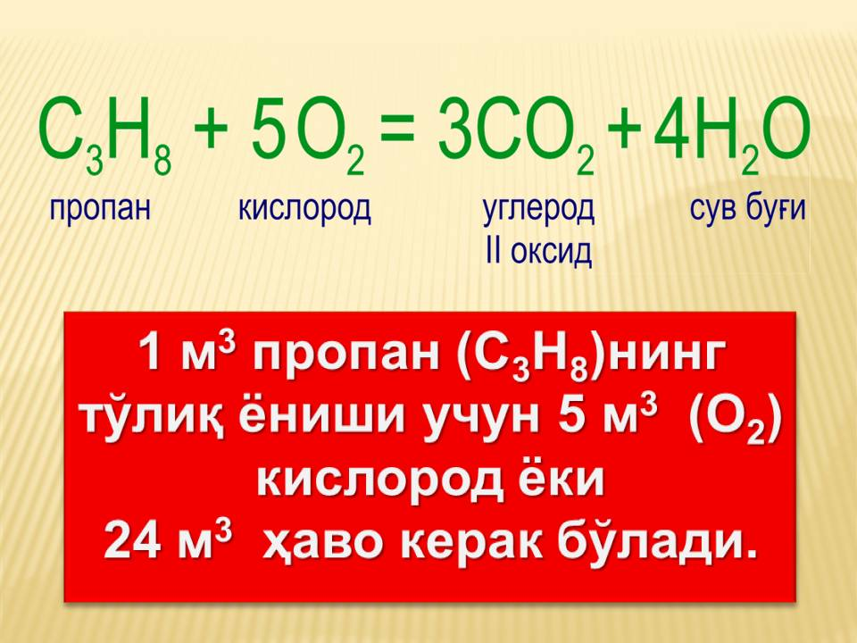
Cуюлтирилган газнинг кимёвий хоссалари
Суюлтирилган газларга заводларда, газни қайта ишлаш корхоналарида одарант – ўткир ҳидли модда этилмеркоптан қўшилади. 1 тонна суюлтирилган газларга ёзда 60 грамм, қишки мавсумда 90 грамм этилмеркоптан қўшилади.
Пропан портлаш чоғида майдон ҳисобига 7,1дан 8,5 кг.см²гача зарб кучи ҳосил бўлади.
Пропаннинг ёниш ҳарорати 2110 0С.
Пропан билан ҳаво аралашмаси алангасини тарқалиш тезлиги 0,82 м/с. Ёнаётганда сув буғи, углерод икки оксиди ва иссиқлик ажралиб чиқади. 1 м³ пропаннинг ёниши учун 5 м³ кислород ёки 23,8 м³ ҳаво керак бўлади.
Пропаннинг иссиқлик ажралишини энг паст даражаси 22000 ккал/ м³ бўлса, юқори даражаси – 24000 ккал/ м³ га тенг.
Пропаннинг алангаланиш даражаси – 510 ^{О}С га тенг.

Slide 14
Суюлтирилган газдан турмушда ҳавфсиз фойдаланиш
Пропан – портловчи ва ёнувчи газдир. Газларнинг ҳаво билан аралашмаси эса портлайди. Пропаннинг портлаш чегаралари ёпиқ муҳитда: паст – 1,6 %, юқори 9,8 % га тенг.
Газлар чала ёниши натижасида СО – ис гази ажралиб чиқади, бу эса инсон ҳаётига хавфли таъсир этади.
Фуқаролар яшаши учун ажратилган хонадонларида ис гази миқдори 0,002 мг/л, ишлаб чиқариш корхоналарида 0,02 мг/л дан ошмаслиги керак.
Ис гази (СО) заҳарли газ хисобланиб, агар ёпиқ муҳитда одам бу газ миқдори қуйидагича бўлганда:
а) 0,01 – 0,05% (ёпиқ муҳитда) 2 соатда заҳарланади.
б) 0,2 – 0,3% 30 минут ичида ўртача заҳарланади.
в) 0,5 – 0,8% (ёпиқ муҳитда) қисқа вақт ичида хаёт учун хавфли даражада заҳарланади.

Slide 15
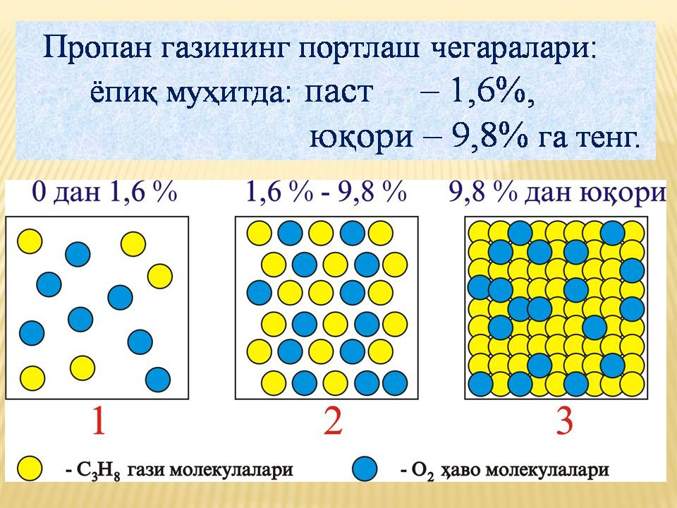

Slide 16
Турмушда суюлтирилган газдан фойдаланилаётганда абонентларга қуйидагилар тақиқланади:
Бўш ва суюлтирилган газли баллонларни хона ҳамда ертўлаларда сақлаш.
Газлаштирилган хонага 50/55 литр сиғимли баллондан биттадан ортиқ ёки ҳар бирининг сиғими 27л бўлган баллондан иккитадан ортиқ қўйиш.
Газли баллонлари газлаштирилган хонада иситиш радиатори ёки печкасига 1 м дан яқин жойлаштириш.
Баллонларни қизишдан сақлайдиган тўсиқ ўрнатилган бўлса, баллон билан иситиш асбобининг оралиғи 0.5м гача камайтирилиши мумкин, баллон билан тўсиқнинг оралиғи эса 10см дан кам бўлмаслиги керак.
Баллонлар билан ўт ёқиш эшигининг оралиғи 2м дан оз бўлмаслиги лозим.
Хонага ўрнатилган баллонлар алмаштирилаётганда электр ёриткичларни ёқиб-ўчириш, очиқ оловдан, электр иситиш асбоблари ва иситиш печкаларидан фойдаланиш.
Баллонларни алмаштириш ишлари билан боғлиқ бўлмаган шахслар борлигида баллонларни алмаштириш.

Slide 17
Газдан заҳарланганда биринчи ёрдам кўрсатиш
Газдан енгил ва ўртача заҳарланганда инсон организмида қуйидаги ҳолатлар сезилади:
- бош оғриғи;
- бош айланиши;
- юракни қаттиқ уриши;
- кўнгил айниши;
- қайт қилиш;
- тартибсиз ҳаракатланиш билан ҳушни йўқотиш;
- хушдан кетиш;
Барча ҳолатлардаги оғир заҳарланишларда зудлик билан тез тиббий ёрдам чақириш зарур.
Врач етиб келгунича қуйидагиларни амалга ошириш:
а) зудлик билан жабрланувчини газланган худуддан тоза ҳавога олиб чиқиш керак;
б) жабрланувчини қўл ва оёқларини кўтарилган ҳолатда ётқизиш;
в) жабрланувчини бадани музлаб қолмаслиги учун чоралар қўллаш;
иссиқ кийим-бош ёки одеал билан ўраш, иссиқ суви бўлган грелка ёки шиша билан иситиш;

Slide 18
г) нафас олишга халақит берувчи барча нарсаларни йиғиштириш (тугмаларни ечиб ёқани очиш, камарни бўшатиш ва бошқалар);
д) жабрланувчини ухлаб қолмаслигини кузатиб туриш, жабрланувчининг юргизиш тақиқланади;
е) агар жабрланувчи нафас олмаётган бўлса, унга тоза ҳавода ёки ҳавоси яхши айланадиган хонада суний нафас олдиришни бошлаш лозим;
ж) жабрланувчи қайт қилганда қолган қолдиқларни дока бўлаги билан тозалаб қўйиш;
з) ҳидлаш учун нашатирли спирт бериш;
и) хушига келган вақтда йиқилиб жароҳатланмаслиги учун чоралар қўллаш лозим;
к) агар жабрланувчини ҳолати яхши бўлса, иссиқ чой ёки кофе ичириш мумкин. Захарланишни барча холларида жабрланувчига кислород ёстиғидан кислород бериш керак; Кислородни нафас олишда очилади, чиқаришда очилмайди, бунда кислород ёстиғини қўл билан аста босилади. Кислородни беш дақиқа давомида берилади, сўнгра эса 2-3 дақиқага танаффус қилинади, шундан сўнг кислород бериш такрорланади.

Slide 19
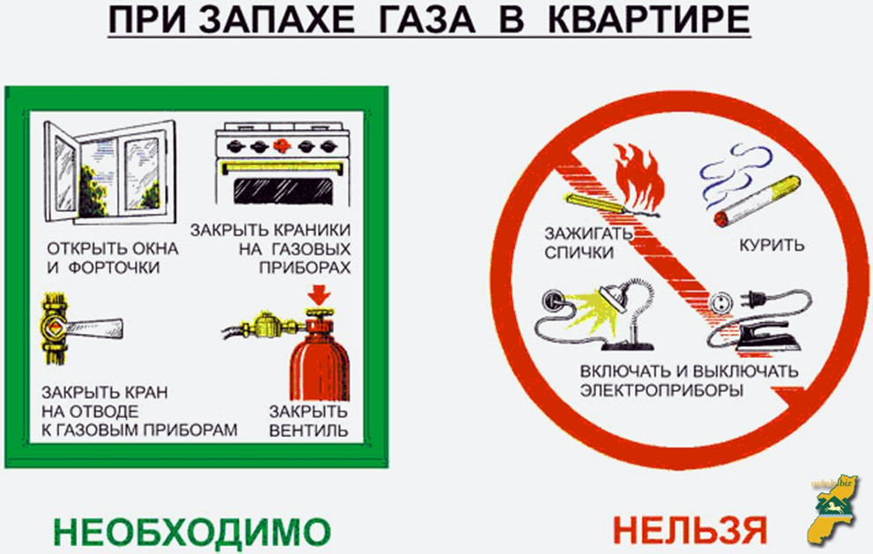
Газ ҳидини сезсангиз!
Газ жиҳозлари
кранини ёпинг
Ойна ва дарчани очинг
Газ жиҳозлари
кранини ёпинг
Гугурт ёқиш
Чекиш
Электр жиҳозини ёқиш ёки ўчириш
Газ жиҳозига кириш кранини ёпинг
Винтелни ёпинг
Зарур
Мумкин эмас

Slide 20
Жароҳатлангада қон кетишини тўхтатиш
Кўп қон кетиши жабрланувчини ҳаёти учун катта хавф туғдиради ва уни (шок) жонсизланиш ҳолатига келтириш мумкин. Шунинг учун жабрланувчига тўғри ва зудлик билан биринчи ёрдам кўрсатиш жуда муҳимдир.
Капилярлар орасидан қон кетиши - бу кўринишдаги ҳолатларда жабрланувчини хаёти учун катта хавф туғдирмайди. Жароҳатланган жойни атрофига йод суртиб. Бир неча қават зарарсизлантирилган дока билан боғлаш лозим. Агар қўлтик остида жарохатланиш содир бўлганда зарарсизлантирилган дока ўрнига тоза дастрўмолдан фойдаланиш мумкин. Капиляр орасидан қон кетиши осонлик билан тўхтатиш мумкин.
Венадан кон кетиши- бў кўринишдаги ҳолатларда қон оқаётган жойга боғлов қўйиб тўхтатиш лозим. Боғлов материали ўрнида зарарсизлантирилган дока ёки тоза докани жароҳатланган жой устидан бир неча қават айлантириб маҳкамлаб боғланади. Артериядан қон кетиши - бу кўринишдаги холатларда жароҳатланган жойдан тўқ қизил рангда пульс оқимида содир бўлади. Бу кўриниш жабрланувчини хаётига катта хавф солади ва уни тезда қонсизланиш холатига туширади. Бунинг учун энг яхшиси артерияни қисиб туриш керак. Бунда жарохатланган жойнинг юқори қисмидаги юмшоқ тўқималар бармоқ билан қаттиқ қисилади. Артерияни қисишни жгутни тайёрлаб боғлагунча давом эттирилади. Тирсакдан жароҳатланганда энг яхшиси стандарт жгутлар қўйилади, у эластик резина найчали, учида занжир ва илгак маҳкамланган бўлади.

Slide 21
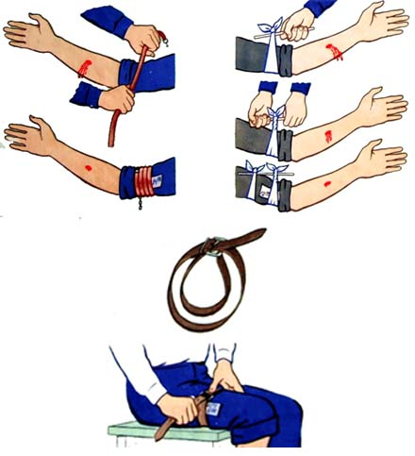
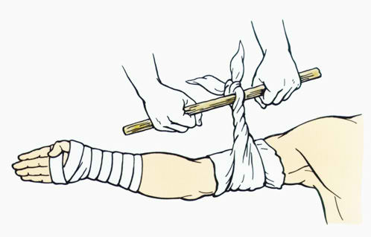
Жгутни қон оқаётган жойни юқори томонига қўйилади. Терида жгутни асорати қолмаслиги учун уни тагидан бир неча қават материал қўйилиши керак. Жгутни айлантиришни бир-бирига яқин холатда бажариш лозим. Биринчи ўрамни енгиллик билан давом эттирилади. Қон тўхтатилгунича жгутни учини махкамланади ва жгут кўйилган жойнинг пастки қисмидаги пульсни аниқланади.
Жгутни қаттиқ тортиб боғлаш тўқималарни жонсизланишига олиб келади. Жгут остига, жгутни қайси вақтда қўйилганлиги кайд этилган ёзув қўйилиши керак (мисол учун 30 дақиқа, 1,5 соат). Жабрланувчини яқин орадаги тиббиёт муассасига олиб бораётганда, шу вақтни билиш керакки, қўйилган жгутни 2 соатгача ушлаб туриш мумкин. Зарурат юзасидан жгутни узоқ қолдиришга тўғри келганда, жарохатланган жойни юқори қисмини бармоқ билан қисиб, жгутни 10-15 дақиқага ечиш мумкин, сўнгра уни қайтадан олдинги жойни юқорироқ қисмига қўйилади.
Агар жгут ностандарт бўлса, боғлов воситаси ўрнида бурама (закрутка)дан фойдаланиш мумкин.
Ички қон кетиши - бундай ҳолатларда жабрланувчига ва биринчи ёрдам кўрсатувчига катта қийинчиликлар туғдиради, шунинг учун уни тўхтатишни имконияти бўлмайди. Бу вақтда зудлик билан тез тиббий ёрдамни чақириш зарур, беморни ётқизиш ёки ярим ўтирган ҳолатда тўлиқ осойишталикни таъминлаш, шунингдек қон кетаётган жойни устига муз солинган селофан ҳалтага ёки муздек сувли шиша идиш қўйиш лозим. Агар содир бўлган бахтсиз ходиса шахар ёки туман марказларидан узоқда содир бўлса, жабрланувчини зудлик билан даволаш муассасига олиб бориш зарур.

Slide 22
Куйганда биринчи ёрдам кўрсатиш
Куйиш қуйидаги кўринишларда бўлади:
а) термик куйиш;
б) кимёвий куйиш;
в) электр ёйидан куйиш;
Танани юза қисмида 12 фоизгача ташкил этганда ва танани юзасидаги чуқур куйиш 6 фоизгача бўлганда бўндай ҳолатлар унчалик хавф туғдирмайди.
Агар тананинг юзасидаги куйган жой катта миқдорни ташкил этса кўнгилсиз ҳолатлар содир бўлади. Куйиш 4 даражага бўлинади.
Биринчи ва иккинчи даражали куйишда танани тери қисмининг юпқа қаватида қизариш ҳосил бўлади;
Учинчи даражали куйишда - терида қорамтир кўриниш ҳосил бўлади.
Тўртинчи даражали куйишда - тери ва тери остидаги тўқималар ўралади.
Кийими ёнаётган одамни югуриши мумкин эмас. Уни тўхтатиш чораларини кўриш ва алангани кучайишига йўл қўймаслик лозим. Аланга олаётган кийимларни ечиб ёки йиртиб ташлаб сув билан ўчириш керак. Шундан сўнг қолган матоларни йиғиштириб олиш, ва ҳосил бўлган пуфакчаларни ҳеч қачон тешиб очмаслик, чунки у жойга микроб тушиб захарлаши мумкин.

Slide 23




Куйганда пуфакчалар хосил бўлмаган холларда
Куйган жойни совуқ сув оқаётган жойга 10-15 минут тутиш керак.
Куйган жойга совуқни 20-30 минут тутиб туриш керак
Куйган жойга мой ва ёғлар суртиш мумкин эмас!
Куйиш оқибатида тери қорайиб кетганда:
Куйган жойни тоза
мато билан ёпиш лозим.
Тоза мато устидан совуқни
тутиб туриш керак
Бундай куйганда сув билан ювиш, бинт билан ўраш мумкин эмас!

Slide 24
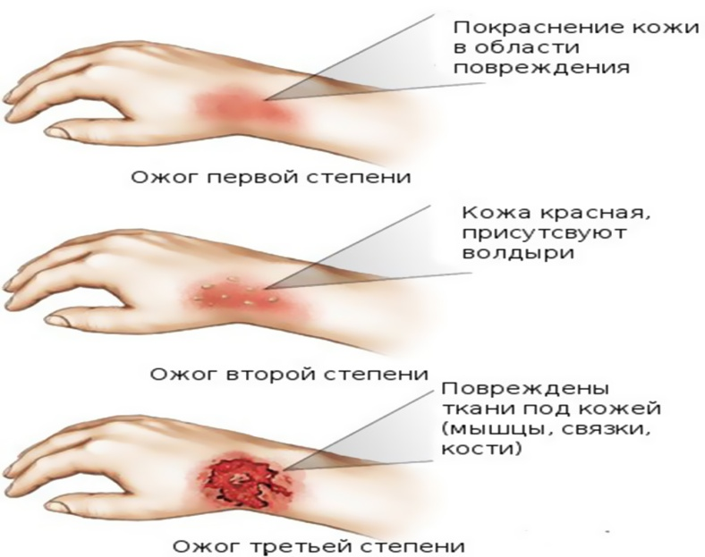
Кимёвий ва электр токи таъсиридан куйиш
Кимёвий куйиш -. ишқор (кислота) эритмалари таъсири натижасида терида жарохатлашиш содир бўлиши. Бу вақтда жабрланувчини кийимларини ечиб ташлаш лозим. Ёрдам берувчи киши ишқор (кислота) қолдиғидан куйиб қолмасликка эҳтиёт чорасини кўриш керак. Шундан сўнг 25-30 дақиқа давомида жарохатланган юзани муздек сув оқимида ювиш керак. Сўнг зарарланган жойни ичимлик содаси эритмасида тозалаш лозим.
Кимёвий моддалардан куйган вақтда биринчи ёрдам кўрсатилгандан сўнг, жабрланувчини даволаш муассасига олиб бориш зарур.
Электр токи таъсиридан куйиш - инсон танаси орқали электр токини ўтиши натижасида ҳосил бўлган исссиқликдан содир бўлади.
Бу вақтда биринчи навбатда жабрланувчини электр токи таъсиридан озод этиш зарур.
Агар жабрланувчини нафас олиш ёки юрак фаолияти тўхташ ҳоллари содир бўлса, зудлик билан сунъий нафас олдириш ва юракни уқалашга киришиш керак.

Slide 25
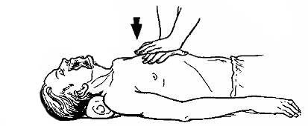
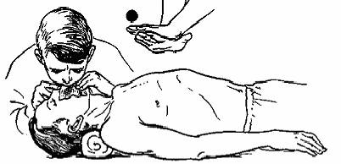
Сунъий нафас бериш усуллари
Сунъий нафас олдириш, жабрланувчи нафас олиши тўхтаганда, қуйидаги холатларда – сувга чўкканда, электр таки ёки яшин урганда амалга оширилади. Уни икки усулда амалга ошириш мумкин.
а) оғиздан-оғизга; б) оғиздан-бурунга.
Энг кўп қўлланадиган суъний нафас олдириш усули “оғиздан-оғизга” усулидир.
Жабрланувчини елкасини остига бирорта юмшоқ буюм (ёстиқ, куртка ва шу кабилар) қўйилади ва бошини пасайтирилади. Берилаётган хаво нафас йўлига тушиш учун бурунни бармоқ билан қисилади. Оғизни рўмолча ёки дока бўлаги билан беркитилади, лаб билан махкам қисиб 1 марта пуфланади. Ундай холатда жабрланувчини ўпкаси кенгайиб нафас олади. Қачонки хаво пудаш тўхтатилганда кўкрак қафаси тушади нафас чиқаради, бир вақтни ўзида юрак 3-4 марта массаж қилинади.

Slide 26
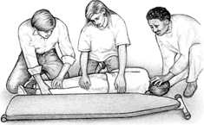
Жабрланувчини кўчириш ва ташиш
Жабрланувчини кўтарганда, кўчирганда ва ташишда (транспорт воситасида) уни оғритмаслик ва безовта қилмаслик керак. Жабрланувчини замбил (носилка)ларда кўчириш керак. Бунинг учун уни ердан ёки полдан бироз кўтариб, тагига замбилни киритиш керак. Бу, айниқса умуртқа синганда муҳим ҳисобланади.
Шундай ҳолларда, кимдир синган жойни ушлаб ҳам туриши керак.
Умуртқа синганда, агар замбил юмшоқ бўлса, шунингдек пастки жағ синганда, жабрланувчини нафас олиши қийинлашиб қолса, уни юзи билан пастга қаратиб ётқизиш керак. Жабрланувчини замбилдан туширишни, уни замбилга кўтариб ётқизиш каби усулларини бажаришни билиш керак. Оғир жабрланганни ташишда, мумкин қадар уни ўша замбилда тагига юмшоқ нарса (сомон ёки хашак) тўшаб, машина ёки аравага аста - секин қўйиш керак. Жабрланувчини силкитмасдан, эҳтиёт қилиб бориш керак. Жабрланувчиларни ташиш усуллари юқоридаги расмларда кўрсатилган

Slide 27
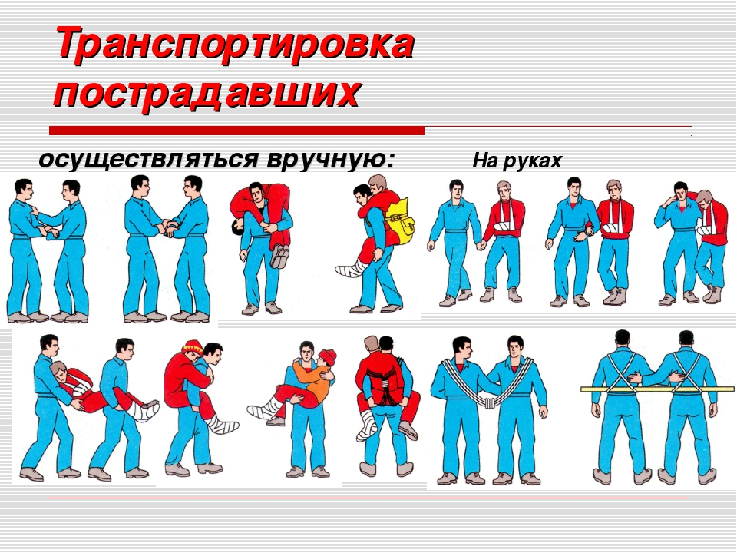
Жабрланувчини кўчириш ва ташиш
Қўл билан
Қўлда

Slide 28
Эътиборларингиз учун рахмат

